Slide 1
Google Style Search
组长：王帅
码农：陈杰
花儿：陈琳
2015/10/31

Slide 2
Google-style search box. Key requirements
• Google-style intelligent search, after typing 3 letters, prompt and narrow down matched list (note – UI friendly so don’t overflow the screen) whilst allowing user to continue type and refine search condition.
• You can use any demo or sample DB as the repository of match criteria… eg book names, or anything that you’ve gathered. But must have at least 1mio records to be used to demo this search functionality.
• You can use a database of your choice. MS SQL or Oracle platform can be arranged in advance with SCB competition organiser. If you require SCB to provide development DB, pls bring DML and DDL to prepare the search data for your demo.
• No other UI element is required. Key is the actual search box and responsiveness of the intelli-search.
2

Slide 3
小组成员及分工
系统演示与设计
代码控制与实现
关键算法及总结
3

Slide 4
小组成员及分工
系统演示与设计
代码控制与实现
关键算法及总结
4

Slide 5
小组成员及分工
成员 | 分工
陈杰 | 系统整体设计 部署和测试
王帅 | 业务逻辑实现 单元测试
陈琳 | 核心算法实现 文档、PPT
5

Slide 6
小组成员及分工
系统演示与设计
代码控制与实现
关键算法及总结
6

Slide 7




设计思路-架构
…
Web 服务器
Web 服务器
Web 服务器
页面
页面
页面
AJAX
AJAX
……
AJAX
逻辑控制器和服务
逻辑控制器和服务
逻辑控制器和服务
客户端
客户端
客户端
数据服务器
7

Slide 8

设计思路-架构
…
Web 服务器
Web 服务器
Web 服务器
业务与服务分离
页面
页面
页面
易于扩展
AJAX
AJAX
……
AJAX
逻辑控制器和服务
逻辑控制器和服务
逻辑控制器和服务
共用搜索服务器
客户端
客户端
客户端
数据服务器
8

Slide 9
详细实现
基于Thrift框架的C-S结构
Apache Thrift是由 Facebook 开发的远程服务调用框架，采用接口描述语言定义并创建服务，支持可扩展的跨语言服务开发，所包含的代码生成引擎可以在多种语言中，如 C++, Java, Python, PHP, Ruby, Erlang, Perl, Haskell, C#, Cocoa, Smalltalk 等创建高效的、无缝的服务；
其传输数据采用二进制格式，相对 XML 和 JSON 体积更小，对于高并发、大数据量和多语言的环境更有优势。
9

Slide 10
运行环境
使用语言：Java
系统环境
JDK: JDK1.7+
Maven: maven3.2.0+
Thrift: thrift0.9.2
Tomcat: tomcat7.x
Github: git 1.9.3+
部署工具
Docker: 1.71+
10

Slide 11
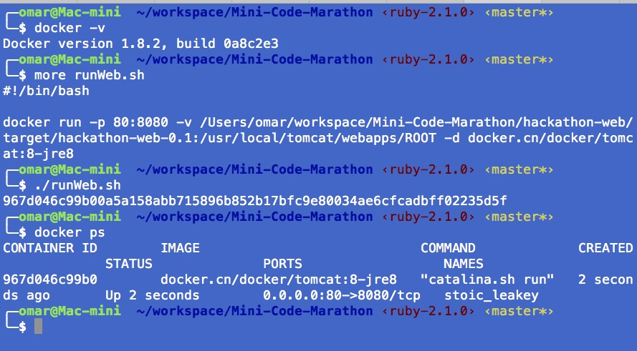
系统单机部署
基于Docker的容器化部署;
二 高性能并发处理;
11

Slide 12
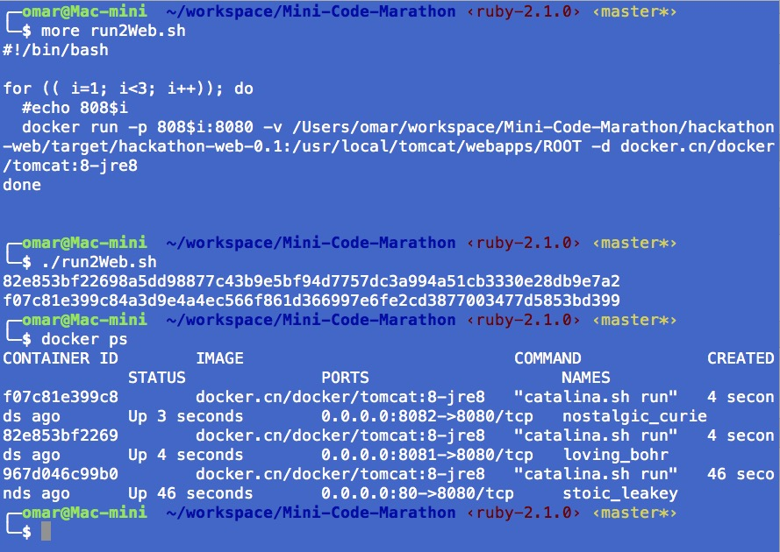
系统多机部署
基于Docker的容器化多机部署;
12

Slide 13
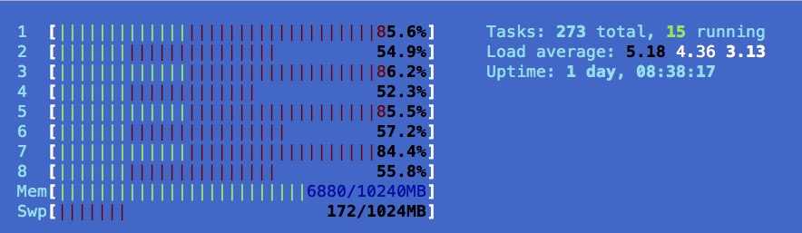
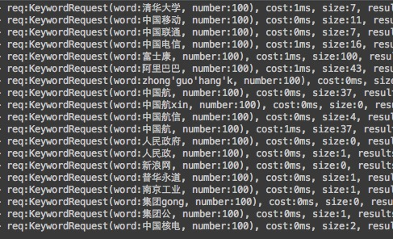
系统性能测试
二 高性能并发处理;
13

Slide 14
小组成员及分工
系统演示与设计
代码控制与实现
关键算法及总结
14

Slide 15

用户界面
页面布局模仿谷歌搜索引擎主页面，使用了Html 5和Bootstrap框架设计与实现页面;
利用jquery和jquery autocomplete插件进行异步调用并完成搜索提示；
在页面中，限制提示框的总高度，以避免提示框超出页面范围。当返回结果高度大于设置高度时，提示框自动进行滚动显示，并显示提示项序号。
15

Slide 16
业务逻辑
业务逻辑层采用spring mvc框架
消息流：
RPC
View
Controller
Service
Server
Json
获取Client，请求数据
参数检查
16

Slide 17
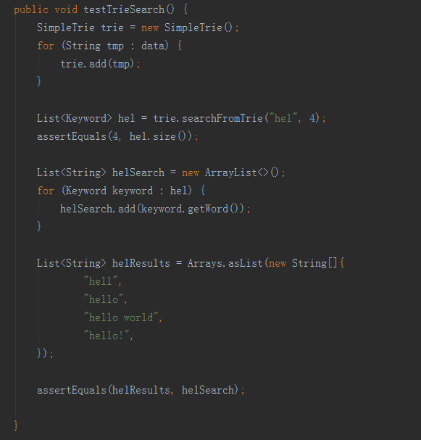
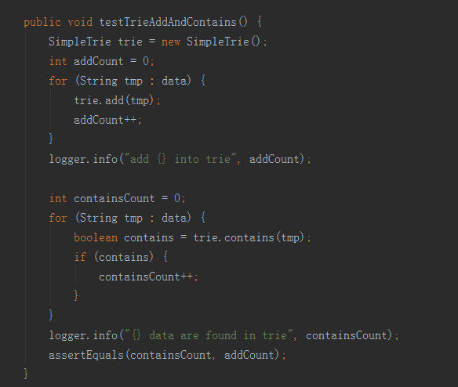
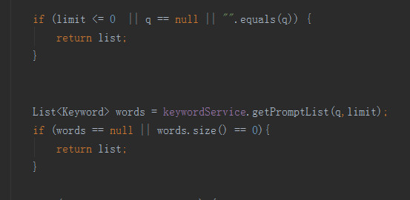
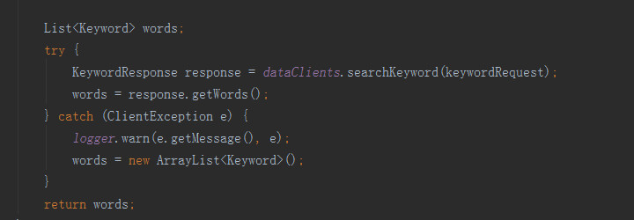
质量控制
参数检查
异常捕获
单元测试（JUnit）
17

Slide 18
小组成员及分工
系统演示与设计
代码控制与实现
关键算法及总结
18

Slide 19
题目分析
查询自动补全
数组遍历
数据库模糊查询
Trie树
查询效率高；
易于扩展词语和句子库；
查询对象为句子时，Trie树深度较大，浪费空间；
可以采用双链表优化。
19

Slide 20
关键算法
Trie树
又称单词查找树或键树，被广泛应用于词频统计以及前缀匹配等；
Trie树具有如下性质：
根节点不包含字符，除根节点外的每一个子节点都包含一个字符；
将根节点到某一节点路径上的字符连接起来，就是该节点对应的字符串；
每个节点的所有子节点包含的字符都不相同。
Trie树操作：建树 / 查询
20

Slide 21
关键算法
Trie树 —— 节点结构
class Node {
Map<Character, Node> son；
boolean isEnd;
char value;
public Node() {
super();
son=new HashMap<Character, Node>();
}
}
子节点
终结符
字符
21

Slide 22
关键算法
Trie树 —— 建树
关键词：an, and, as, at, cn, com
a
c
n
s
t
o
n
n
d
d
m
22

Slide 23

关键算法
Trie树 —— 查询
查询：and
查询成功
查询：apple
查询失败
a
c
n
s
t
o
n
n
d
d
m
23

Slide 24
关键算法
Trie树 —— 前缀查询
前缀：a
查询结果：an, as, at
, and
a
c
n
s
t
n
o
d
m
24

Slide 25
项目亮点
支持中英文短语和句子查询；
web服务易于扩展到多台机器；
支持数据文件导入，方便测试程序；
响应速度小于10ms；
采用微服务架构，可嵌入到其他JAVA项目，易复用；
一键部署
25

Slide 26
参考资料
[1] JQuery官网 http://jquery.com/
[2] JQuery autocomplete插件使用http://www.cnblogs.com/hyl8218/archive/2010/03/19/1688828.html
[3] thrift http://thrift.apache.org/
[4] maven http://maven.apache.org/
[5] tomcat http://tomcat.apache.org/
[6] Trie树 https://zh.wikipedia.org/zh-cn/Trie
26

Slide 27
谢谢！

